Slide 1

Kunstig intelligens i skolekontekst
Nina Eriksdatter Veileder læringsteknologi og lærer på Ris
Thomas Drevon Programvareutvikler og zoolog
Erik Skaug Ingebrigtsen Lærer elektrofag Elvebakken VGS (ELV)
Kristoffer Ryeng Lærer på informasjonstek & Medieprod ELV
Harald Bergersen Zeigler Veilederteamet og Lærer på ELV

Slide 2


Agenda
KI i Osloskolen: Hva, hvorfor og hvordan
Workshop 1: Botbyggeverksted
Algoritmisk tenkning
Workshop 2: Lag, send, mutér!
Oppsummering
Det er lov å stille spørsmål underveis!

Slide 3
Teoriøkt 3
Hva er intelligens?
Hvilke problemer finnes?

Slide 4
Tre typer problemer
Hemmeligheter
Algoritmiske
#Vafler
Mysterier

Slide 5
Mennesket sammenliknet med maskin
Mennesket er godt egnet til å
Forstå signaler
Vurdere hva vi ikke har
Forstå hva som ikke blir sagt/ikke gitte signaler
Maskinen er godt egnet til å
Behandle det den har
Behandle store datamengder
Følge en standardisert prosess OG gjøre det den får beskjed om ☺

Slide 6
Mønstergjenkjenning
Finne sammenhenger
Predikere videre
Polyas problemløsningsmetode – egnethet til de tre kategoriene
Manglende informasjon, oppdage

Slide 7
Men hva med KI?
Menneskets hjerne er et komplekst nevralt nettverk
Vi ønsker å etterlikne dette med kunstig intelligens og maskinlæring
Og vi klarer det til en viss grad, på noen områder ☺

Slide 8
Teoriøkt 1
Vi kjører en «Opp med hånda» økt
Hvem har hørt om nevrale nettverk?
Hvem føler de forstår det litt?
Hvem er nysgjerrig på å kikke «Under panseret» til en kunstig intelligens-tjeneste?
Hvem snakker høflig med KI-en og sier «takk»?
Hvem underviser barneskoleelever i dette daglig og disse elevene har utviklet neste generasjon ChatGPT?

Slide 9
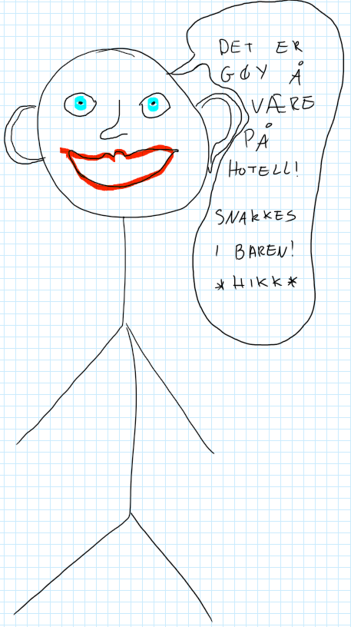
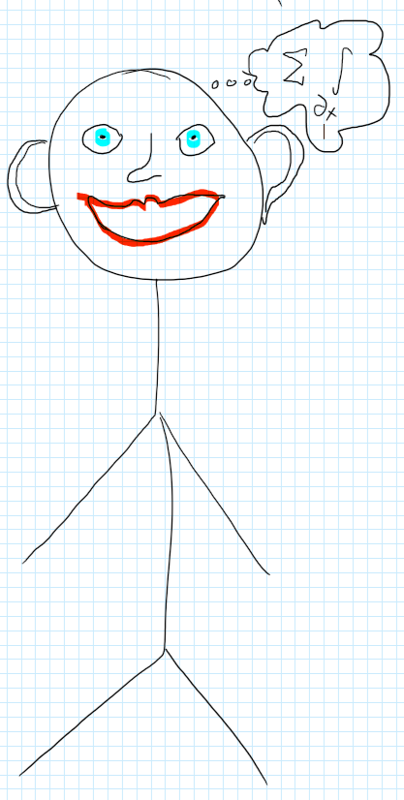
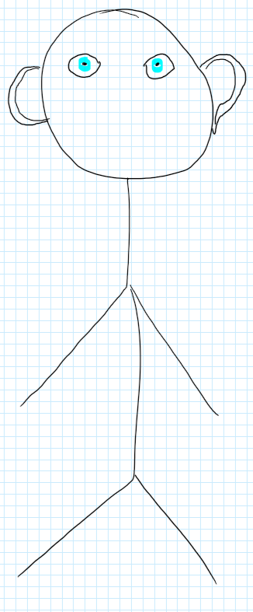
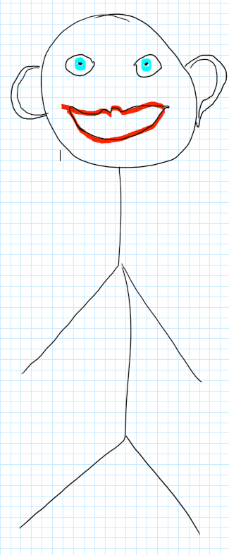
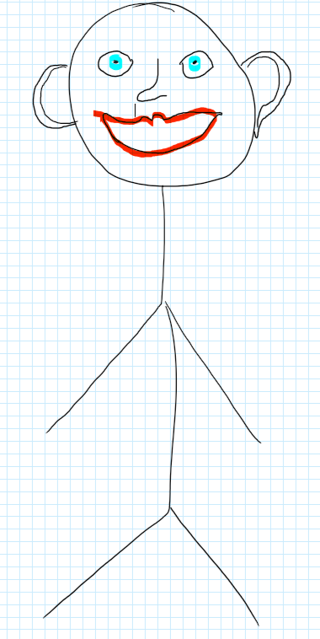
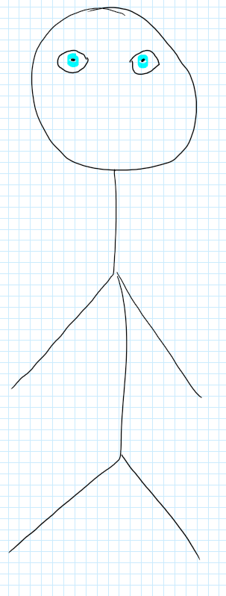
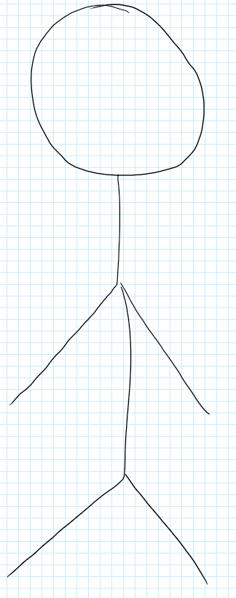
Møt Gunnar
Han har to øyne -> syn
To ører -> hørsel
Munn -> smak, kommunikasjon
Nese -> luktesans
Rare tanker -> kognisjon
Han kan si hva han tenker

Slide 10
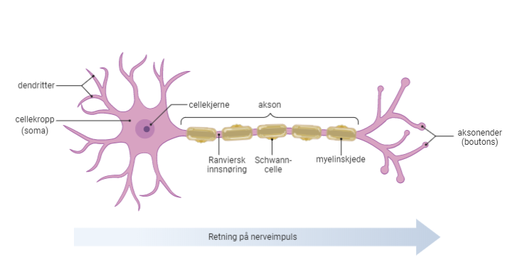
Gunnar tar inn informasjon om verden gjennom sine sanser
Denne informasjonen sendes videre til hjernen gjennom nerveceller (nevroner)

Slide 11
Et nevron gjør bl.a følgende
Første nevron i kjeden mottar stimulus som trigger cellen og sender signal videre i kjeden (nettverket)
Andre nevroner kobler seg på denne og mottar i varierende grad signalet gjennom synapser

Slide 12
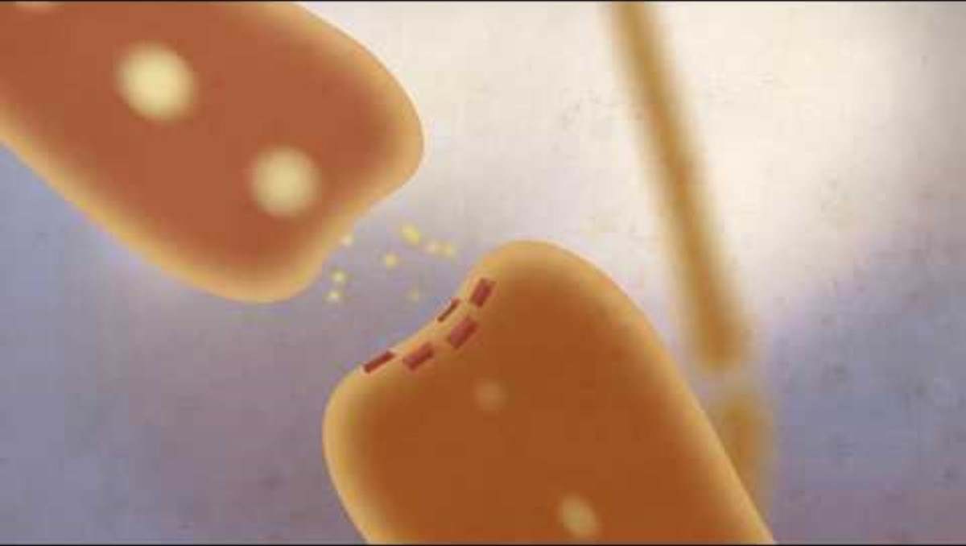
Liten video som viser dette (1:18 lengde)

Slide 13
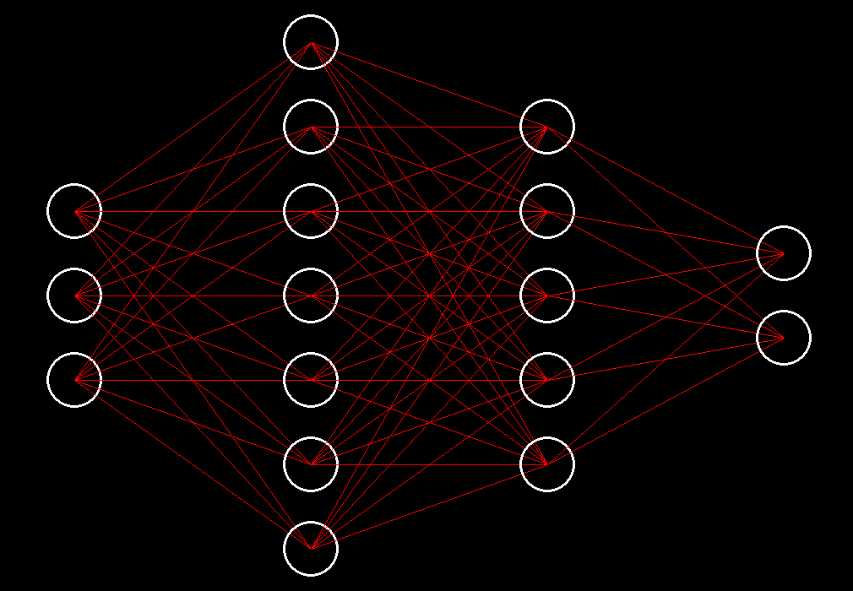
Modell
Skjulte lag
Input-lag
Output-lag
Notes:
Laget med kode herfra: https://github.com/haraldzeiglerjobb/IT2ELV2425HZ/blob/main/Kunstig%20intelligens/neural_net_main.py

Slide 14
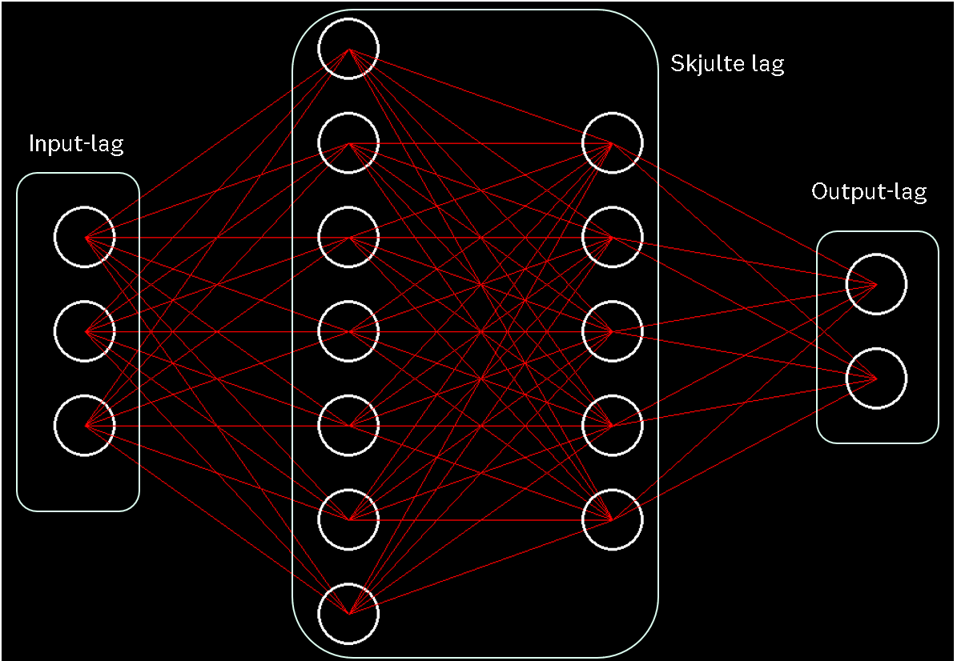
Hva skjer her?
Input-laget er Gunnars sanser og informasjon om omverdenen
Output-laget er Gunnars konklusjoner og tanker videre
De skjulte lagene er alt som skjer inni Gunnars hode, i nettverket. Her kan alt skje!

Slide 15
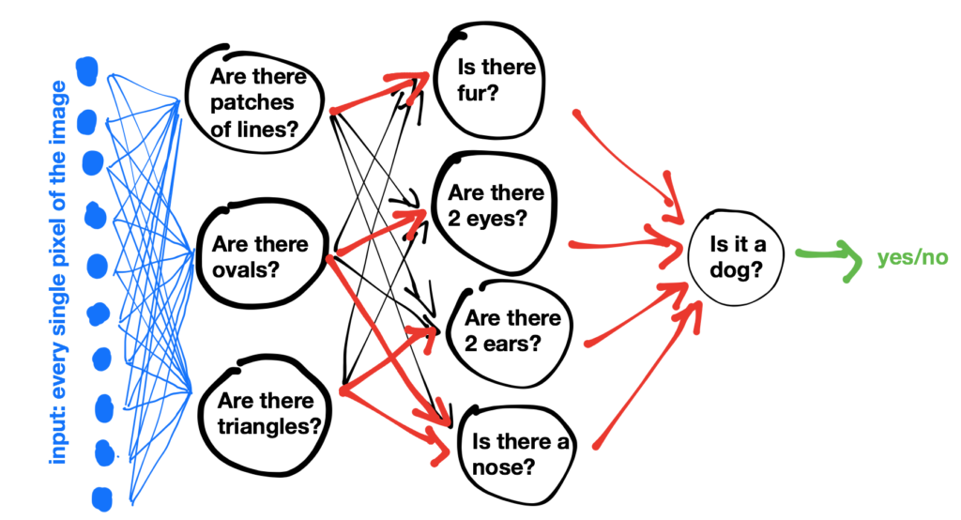
Kanskje Gunnar ser noe han tror er en hund?

Slide 16
Nå har du hørt om et nettverk og at Gunnar tenker rare tanker
Hva er det EGENTLIG som skjer inni hjernen til gunnar?
Vel, Gunnar nekter oss innsyn (taus type)
La oss heller modellere et nevralt nettverk ved å lage en MODELL for nevroner, nettverket og for kommunikasjonen mellom nevronene i nettverket!
Inni der vil vi se at det skjer mye matematikk!

Slide 17
Addisjon!!!
Og
Multiplikasjon
Og
Funksjoner og kurvetilpasning
Regresjon, derivasjon, optimering
Lineær algebra og MATRISEregning

Slide 18
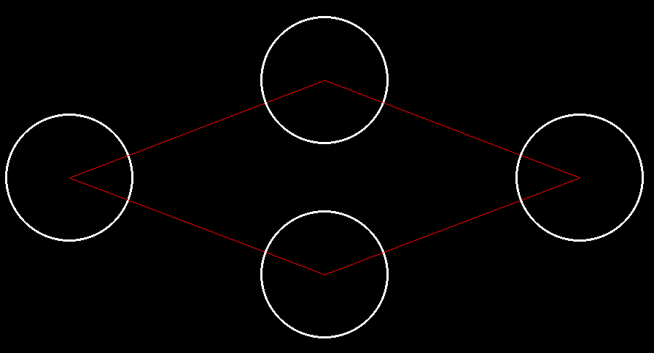
La oss se på et modellert nettverk
Vi kaller nodene i nettverket for noder, nevroner eller perseptroner. Et perseptron er ment å modellere et nevron. De representeres som sirkler i modellen.

Slide 19

Følgende nettverk modelleres
Input-lag (lag 1): 1 node
Skjult lag (lag 2): 2 noder
Output-lag (lag 3): 1 node
Et 1-2-1 nettverk

Slide 20
Det første nevronet i kjeden sender signal til to ulike nevroner
Signalstyrken x sendes i begge retninger
Konkret: La x ha verdien 1
(Konkret)
x = 1
x
x
x = 1

Slide 21
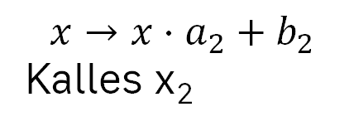
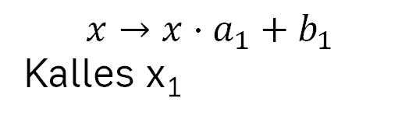
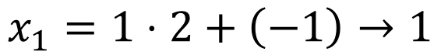
Disse signalene transformeres
Multiplikasjon med vektene a₁ og a₂
Addisjon av konstantene b₁ og b₂
Konkret: a₁ = 2, a₂ = -1, b₁ = -1 og b₂ = 0.5
(Konkret)
$$x→x⋅a_{1}+b_{1}$$
Kalles x₁
$$x_{1}=1⋅2+\left(−1\right)→1$$
$$x→x⋅a_{2}+b_{2}$$
Kalles x₂
$$x_{2}=1⋅\left(−1\right)+0.5→−0.5$$

Slide 22
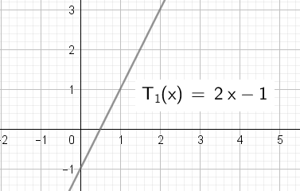
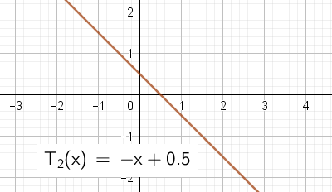
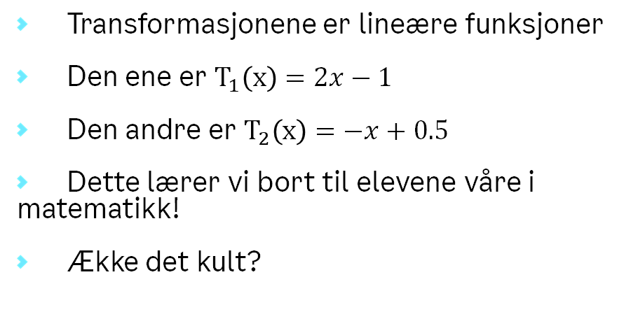
Observasjon
Transformasjonene er lineære funksjoner
Den ene er $T_{1}\left(x\right)=2x−1$
Den andre er $T_{2}\left(x\right)=−x+0.5$
Dette lærer vi bort til elevene våre i matematikk!
Ække det kult?

Slide 23
Nodene i lag 2 er klare til å motta disse signalene!
Signalet mottas og behandles i en aktiveringsfunksjon
Disse funksjonene er av ulik type, men her er noen varianter

Slide 24
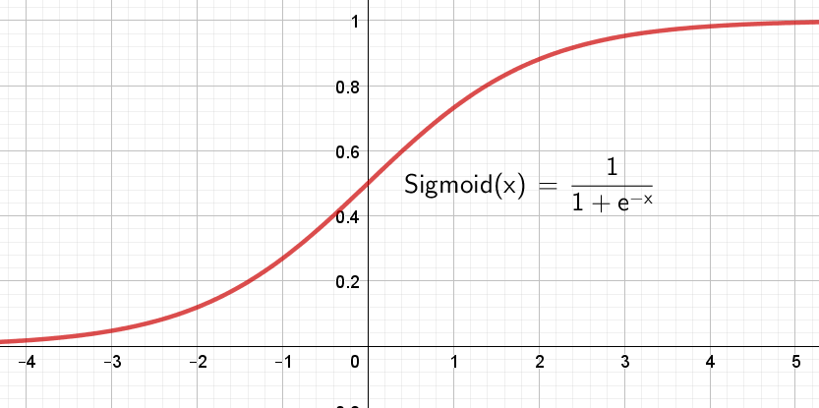
Sigmoid
Produserer tall mellom 0 og 1 for alle input

Slide 25
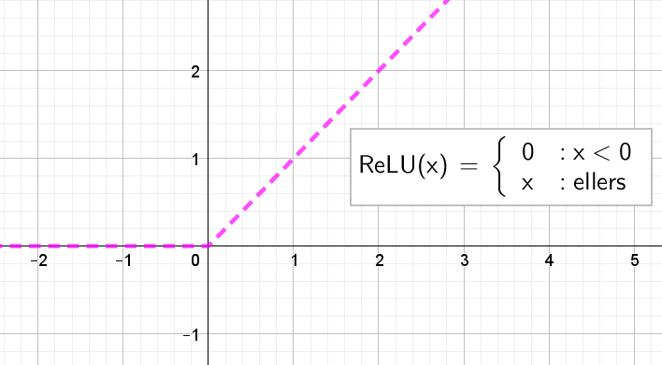
ReLU
Står for Rectified Linear Unit
Kan defineres som maksimum av 0 eller x

Slide 26
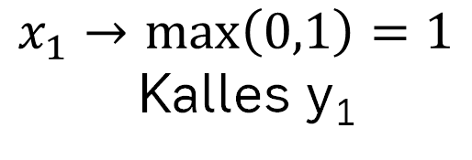
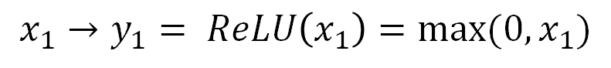
Hvis vi velger ReLU på den øverste noden i lag 2, får vi
$$x_{1}→y_{1}= ReLU\left(x_{1}\right)=max⁡(0,x_{1})$$
Konkret
$$x_{1}→\max\left(0,1\right)=1$$
Kalles y₁

Slide 27
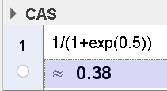
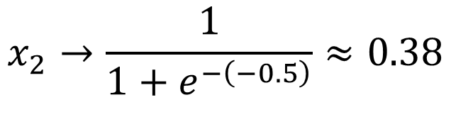
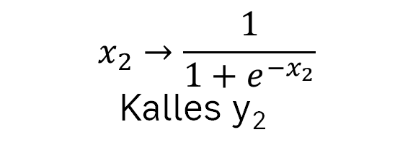
Hvis vi velger sigmoid på den nederste noden i lag 2, får vi
$$x_{2}→\frac{1}{1+e^{−\left(−0.5\right)}}≈0.38$$
Kalles y₂. Brukte Geogebra/CAS
$$x_{2}→\frac{1}{1+e^{−x_{2}}}$$
Kalles y₂

Slide 28

Da har vi kommet til at nodene har fått sine input
Lag 2 øverste node får inn y₁ = 1
Lag 2 nedre node får inn y₂ = 0.38
Sjekk ut
https://github.com/haraldzeiglerjobb/RealfagOslo2025
Der er det koder og ledetekster for nevrale nettverk!

Slide 29
Og så videre
Henger dere med?
Tid for å vurdere kvalitet. Tomler opp/ned
Det er mer å si om temaet, men vi ville gjerne vise dere at et nevralt nettverk PLUSSER og GANGER og gjør litt annen matematikk også

Slide 30
Lenker og tips
Synapser: https://youtu.be/OvVl8rOEncE?si=ZJxi8rIhIT05ZRPB
Statquest: https://youtu.be/zxagGtF9MeU?si=k1Ogwe8Lq8XfsA5V
3blue1brown: https://youtu.be/aircAruvnKk?si=HLIVbi9yfCGy-3FF
Roger Antonsen: https://rantonse.no/

Slide 31
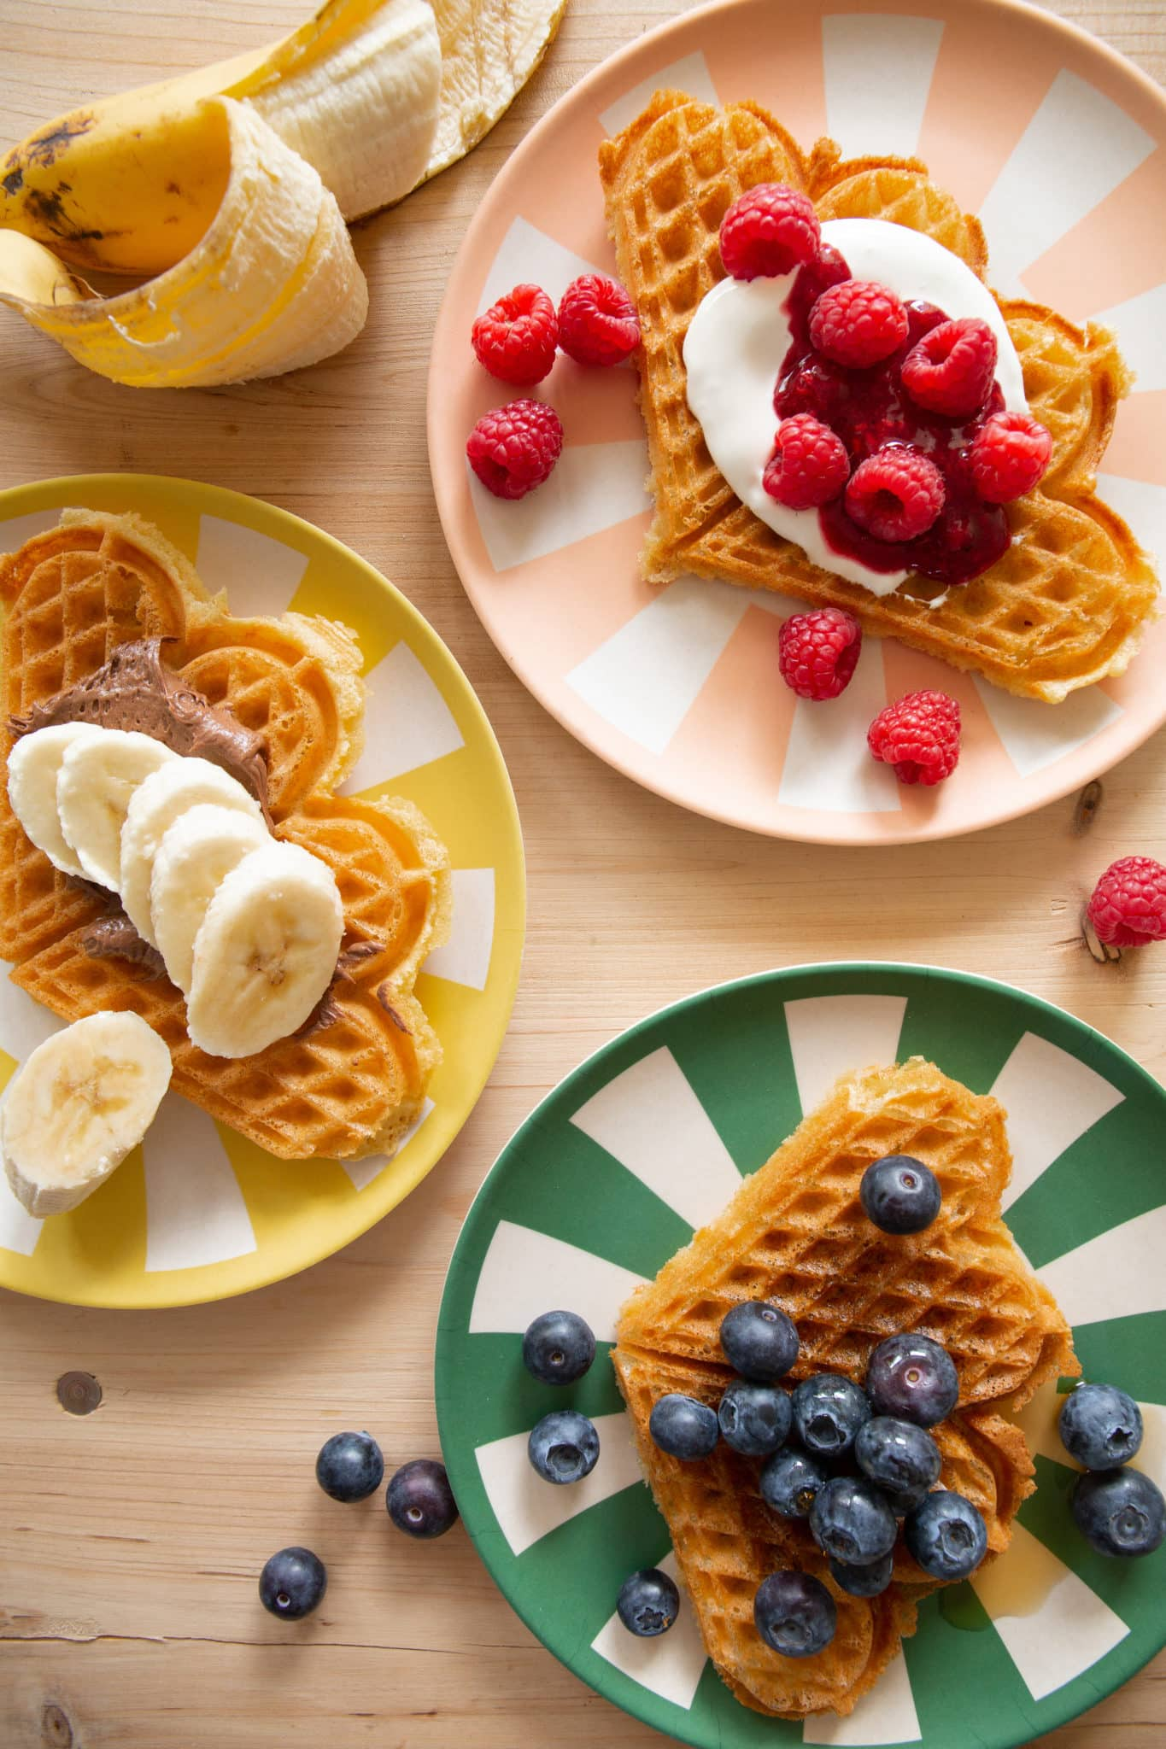
Teoriøkt 3 Erik
Verdens beste vaffel ved hjelp av maskinlæring
Hvordan trenes et nevralt nettverk?

Slide 32
# 1 Hvordan lager man den beste vaffelen?
Vi starter med å definere et ønsket resultat
Vi ønsker en vaffel som flest mulig liker
Finner variablene våre
F.eks vi bruker samme oppskrift, men varierer steketid

Slide 33
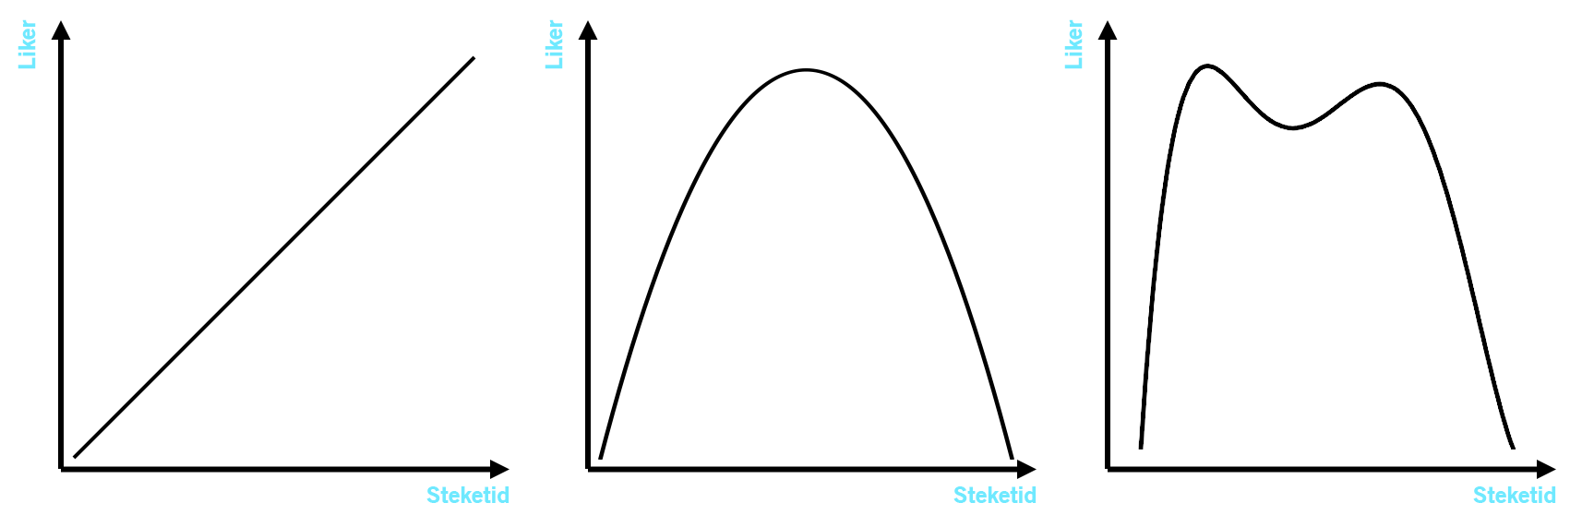
# 2 Gjøre antakelser om systemet vårt
Hvordan ser forholdet ut?

Slide 34
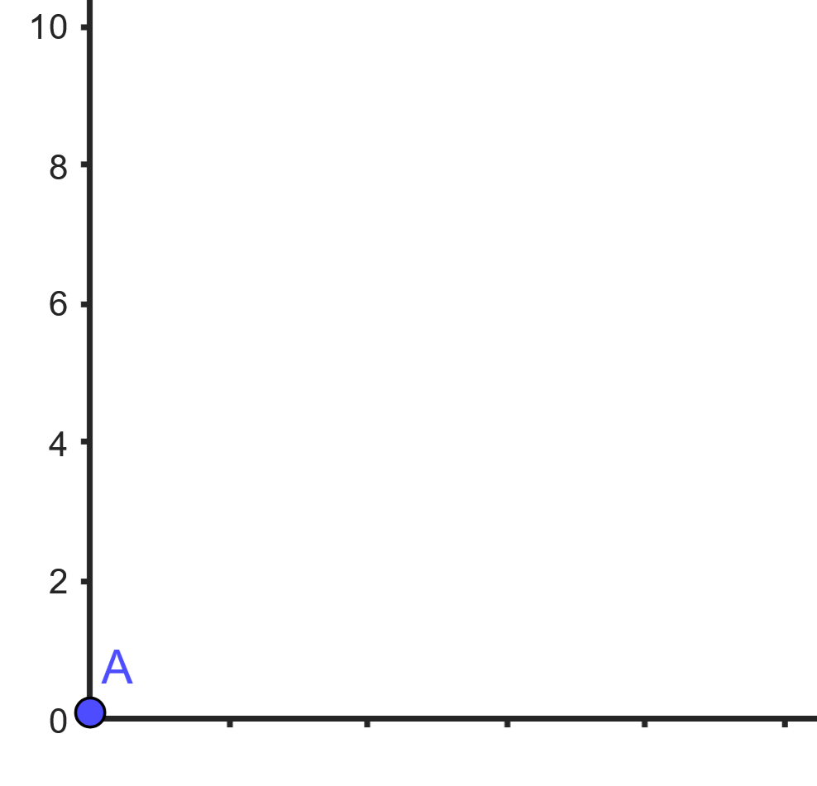
# 3 Vi samler data
Vi gir Gunnar en ustekt vaffel og spør hvor godt han likte den på en skala fra 0-10
Liker
Æsj!
Fysj!
Du er ikke en veldig flink kokk!
Steketid

Slide 35
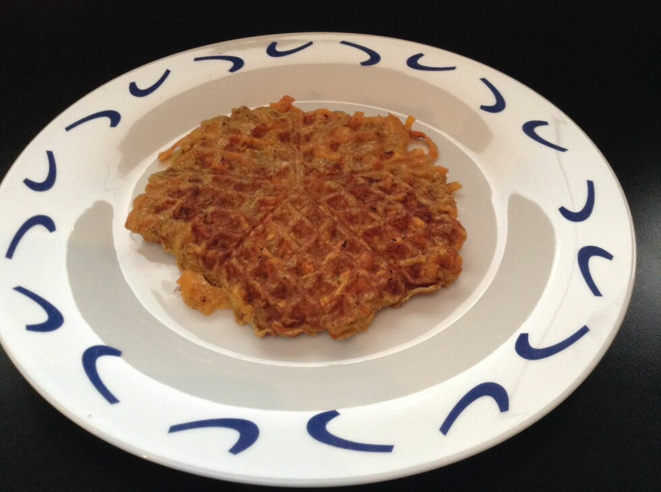
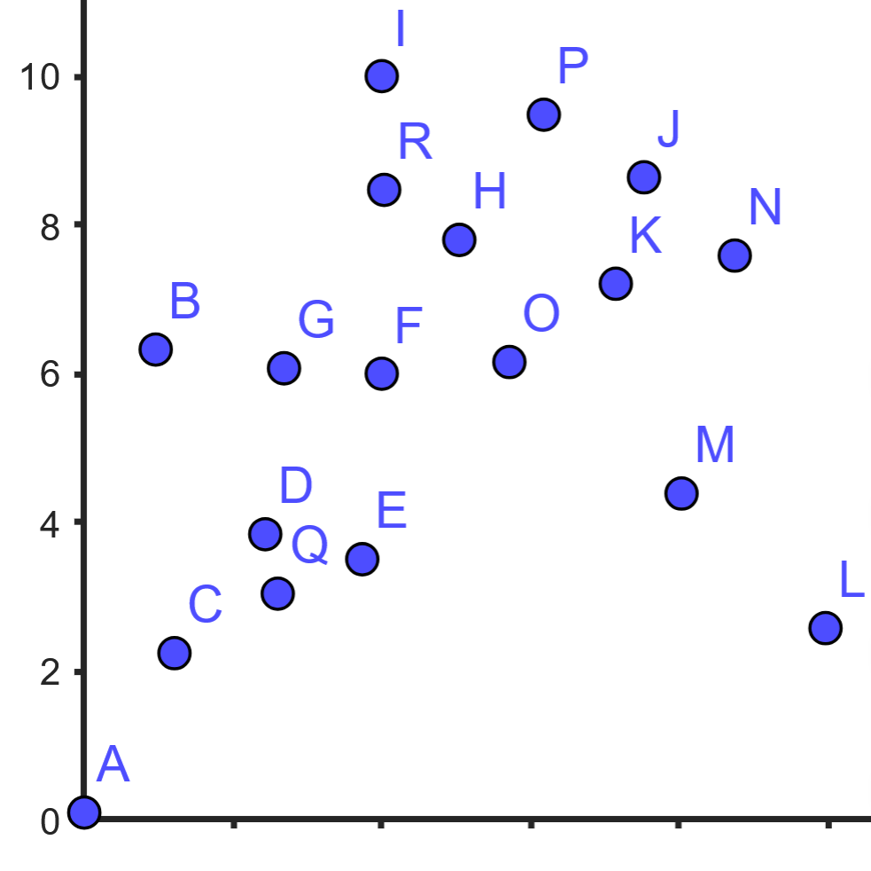
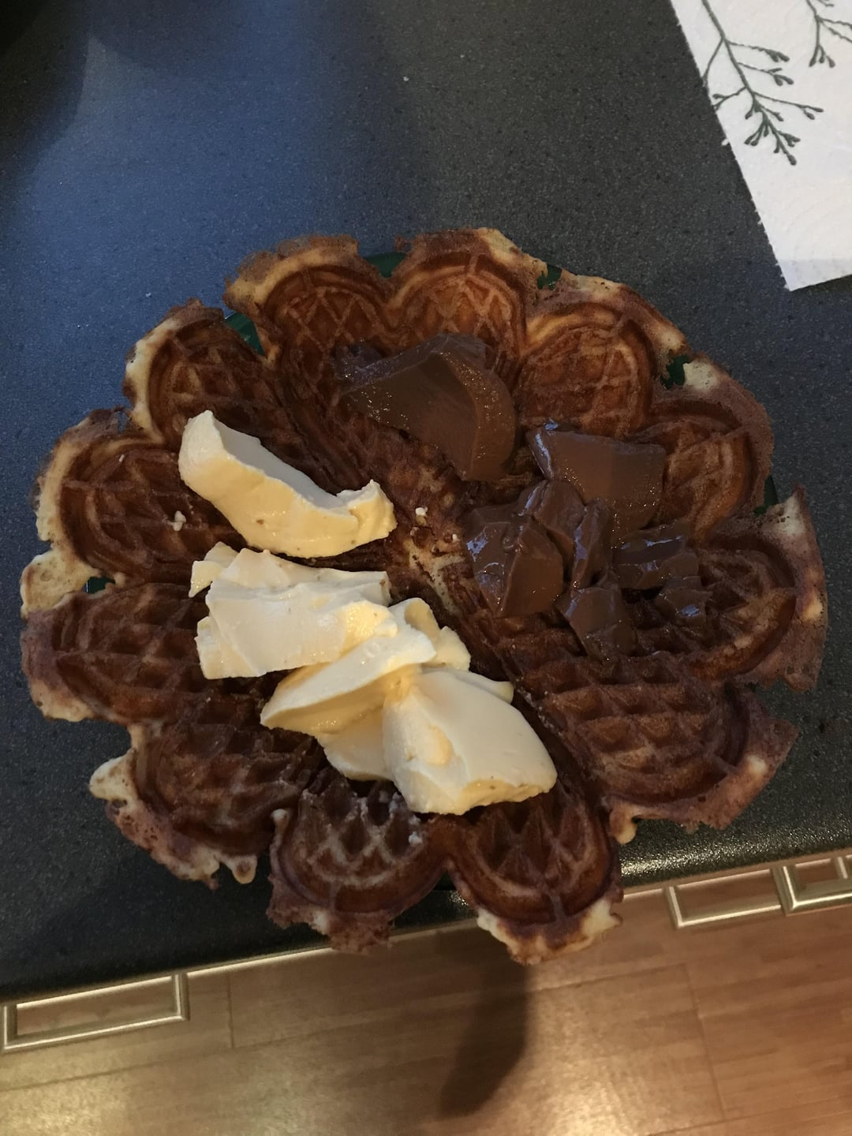
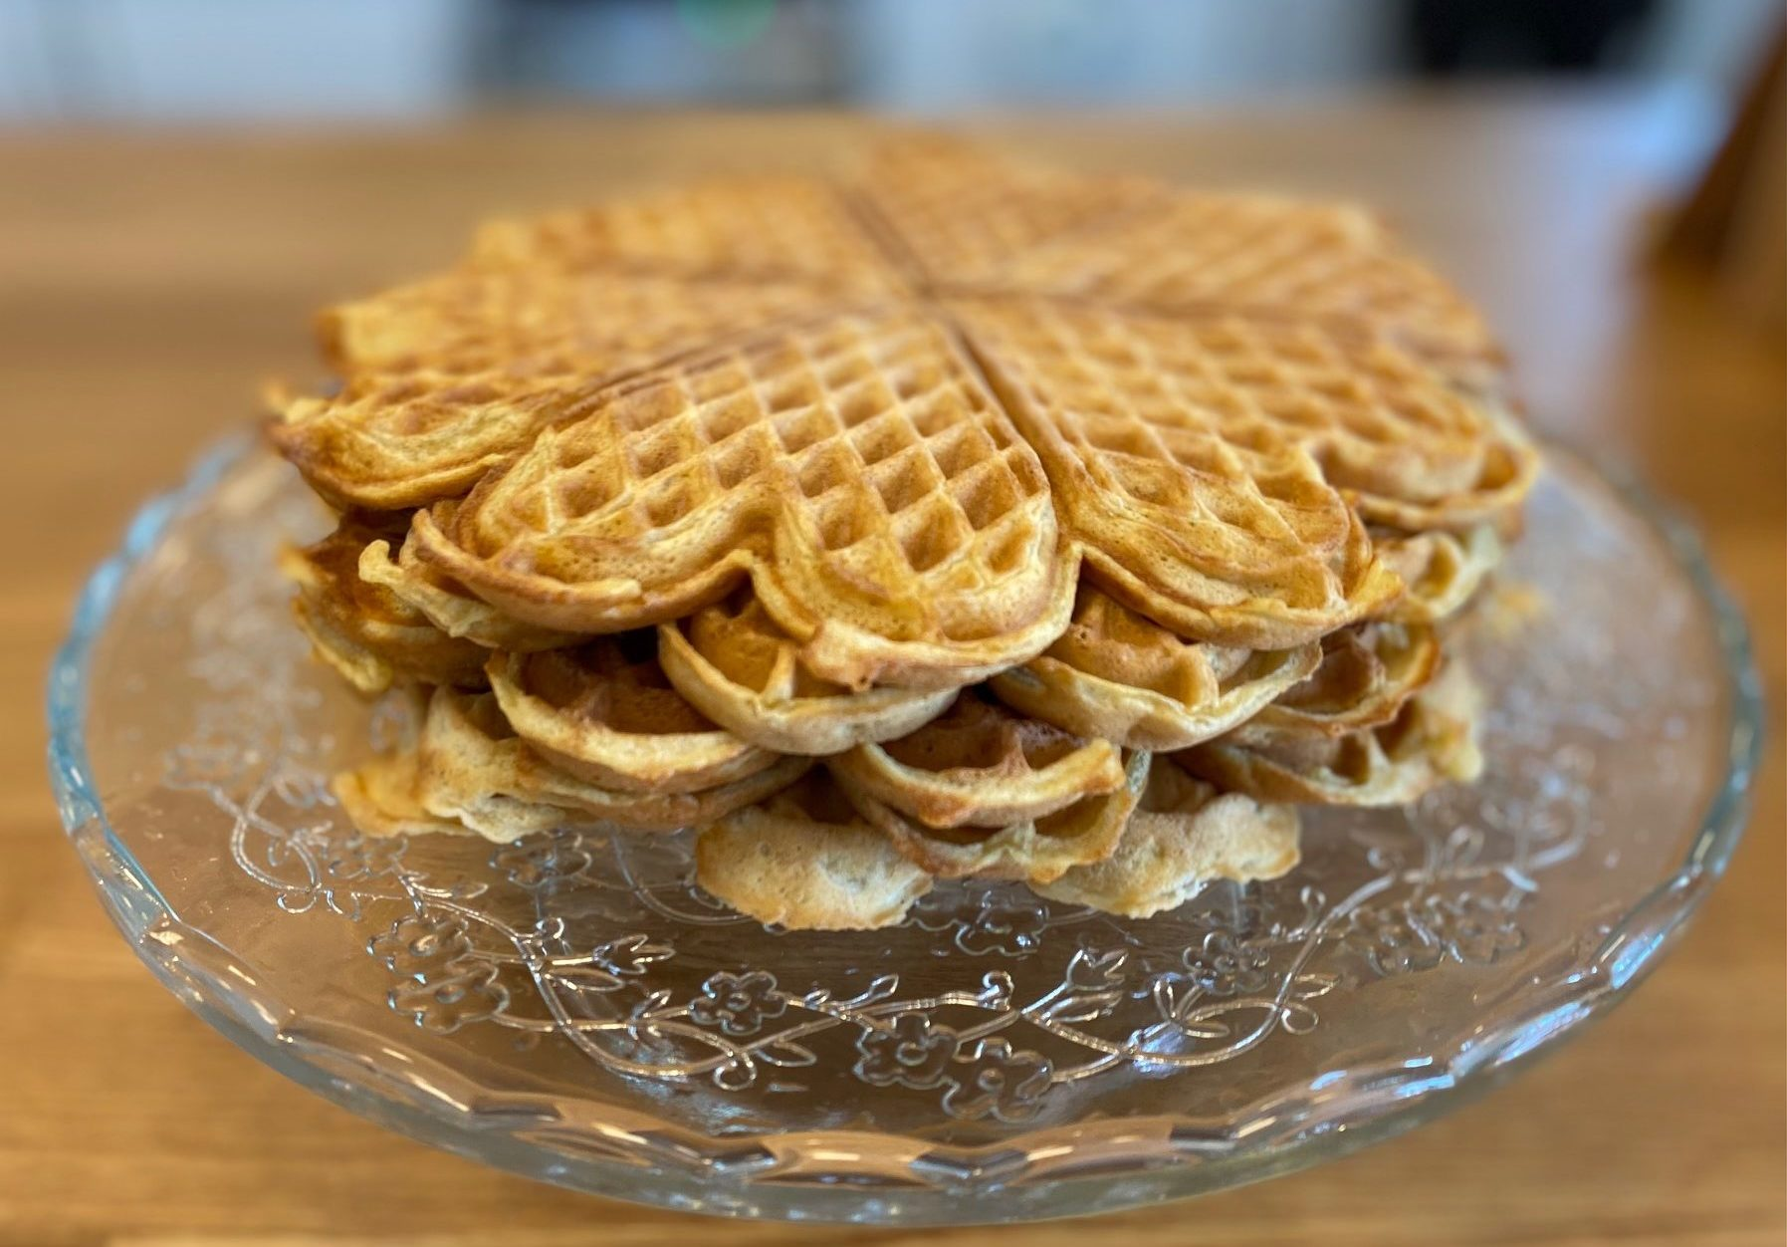
# 4 Samler mere data

Slide 36

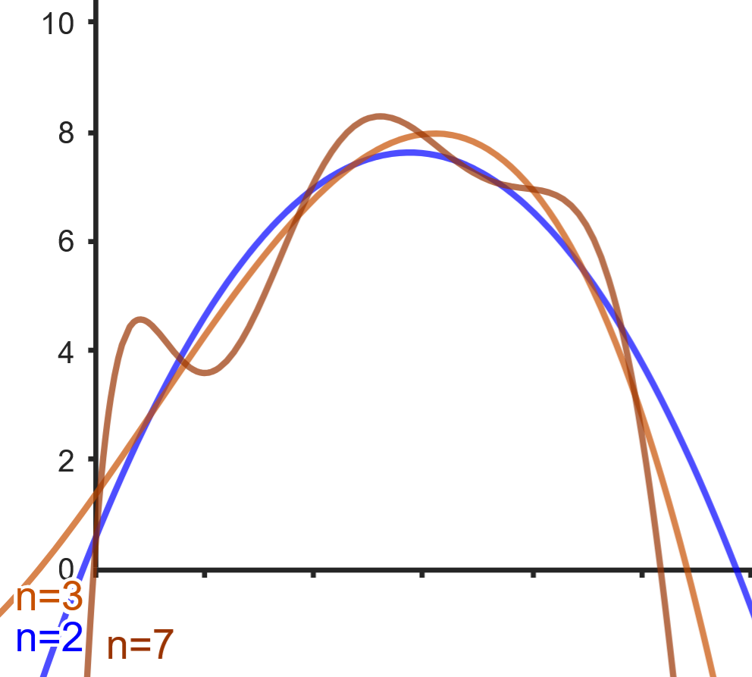
# 5 Lar datamaskinen gjøre løftingen
Bruker regresjonsanalyse
Hvilken funksjon er mest riktig?

Slide 37
# 6 Fjern outliers
Vi fjerner outliers som B, for eksempel
B liker varm vaffelrøre...

Slide 38
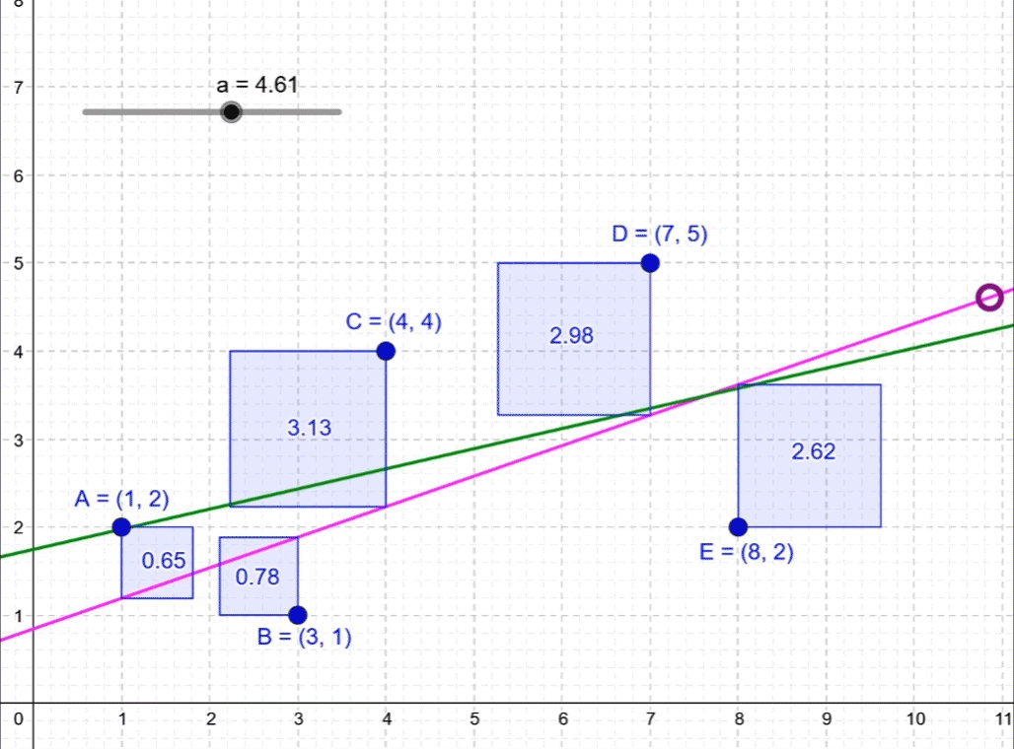
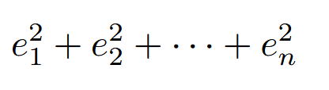
# 7 Minste kvadraters metode
Vi summerer alle kvadratene mellom linjen vi lager og punktene til datasettet vårt
Finner et uttrykk for denne summen, nemlig
Finner bunnpunktet til uttrykket (minimerer)
Kalles «mean square error», eller MSE

Slide 39
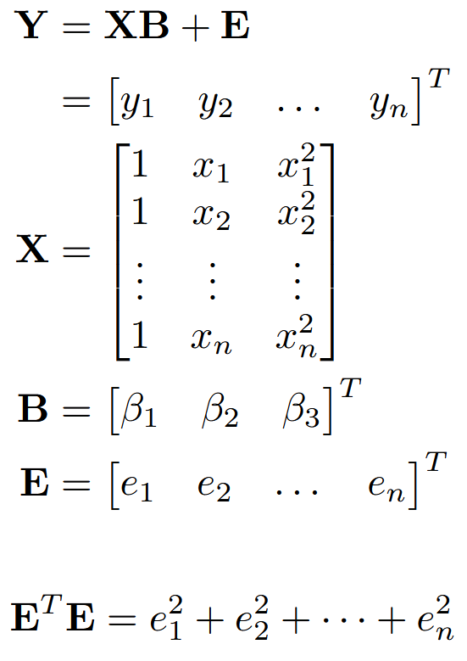
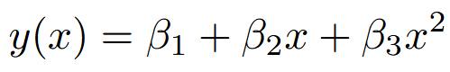
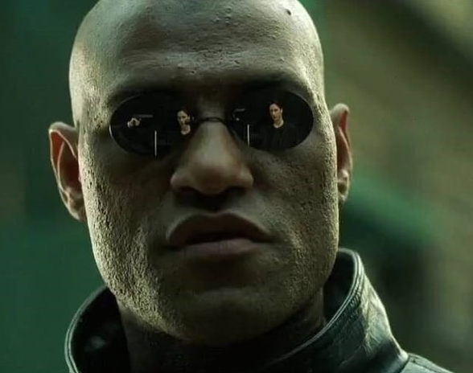
# 8 Hva gjorde datamaskinen?
Gjør beregningen for oss v.h.a. matriseregning
Minimerer avvik for å finne koeffisientene til polynomet vårt

Slide 40
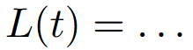
# 9 Litt oppsummering
Vi finner noe som en funksjon av noe annet. For eksempel

Slide 41
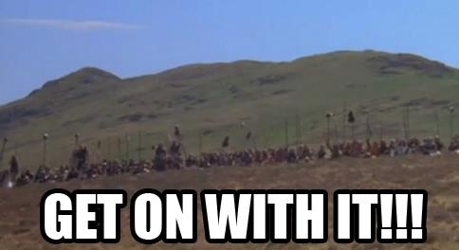
# 10 Det ble litt tørt
Hvilke andre variabler er viktig for den perfekte vaffelen?
Sukker, smør, tykkelse, smør i jernet...

Slide 42
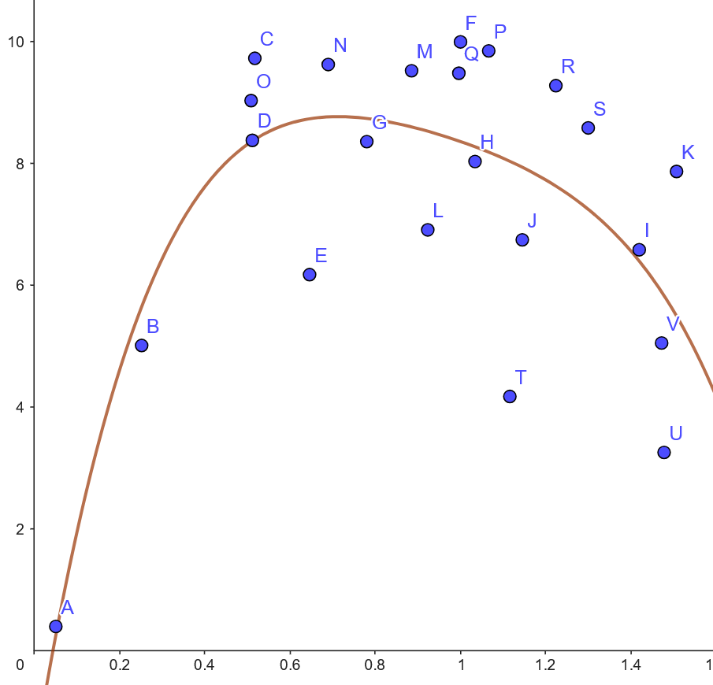
# 11 Skriver ned alle detaljene for hvert forsøk
Forsøk 1
1,1 dl sukker
143 sekunder steketid
…
Forsøk 2
2 dl sukker
190 sekunder steketid
Mange flere variabler, mange flere forsøk!

Slide 43
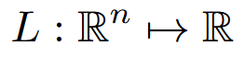
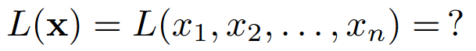
# 12 Oppdaterer funksjonen vår
Den har nå flere variabler
Hvordan tolker vi dette?

Slide 44
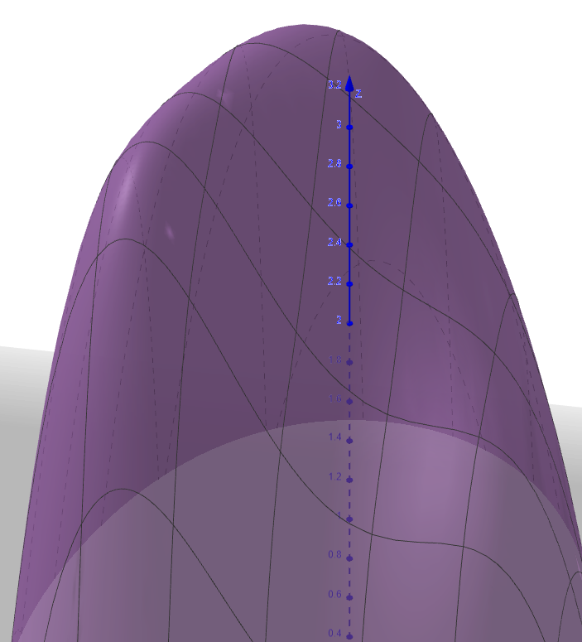
# 13 Hvis vi forholder oss til to variabler
Har funnet et landskap av sukker og steketid
Vi vil maksimere hvor mye kundene liker vaflene

Slide 45
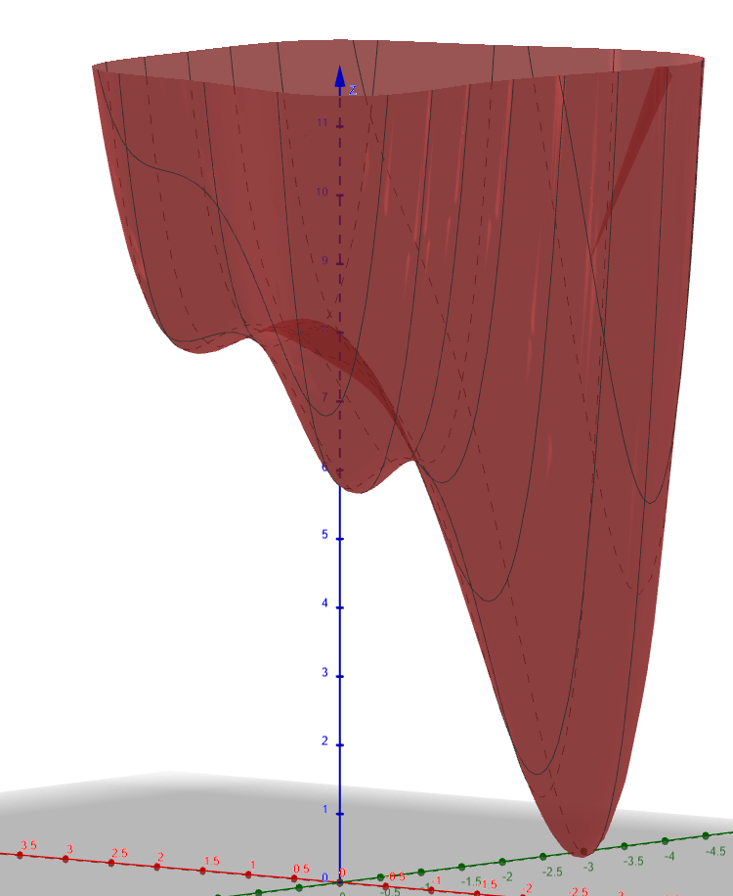
# 14 Eller…
Vi minimerer avviket mellom det ønskede resultatet (datapunktene våre) og det faktiske resultatet
Altså, minste kvadraters metode

Slide 46
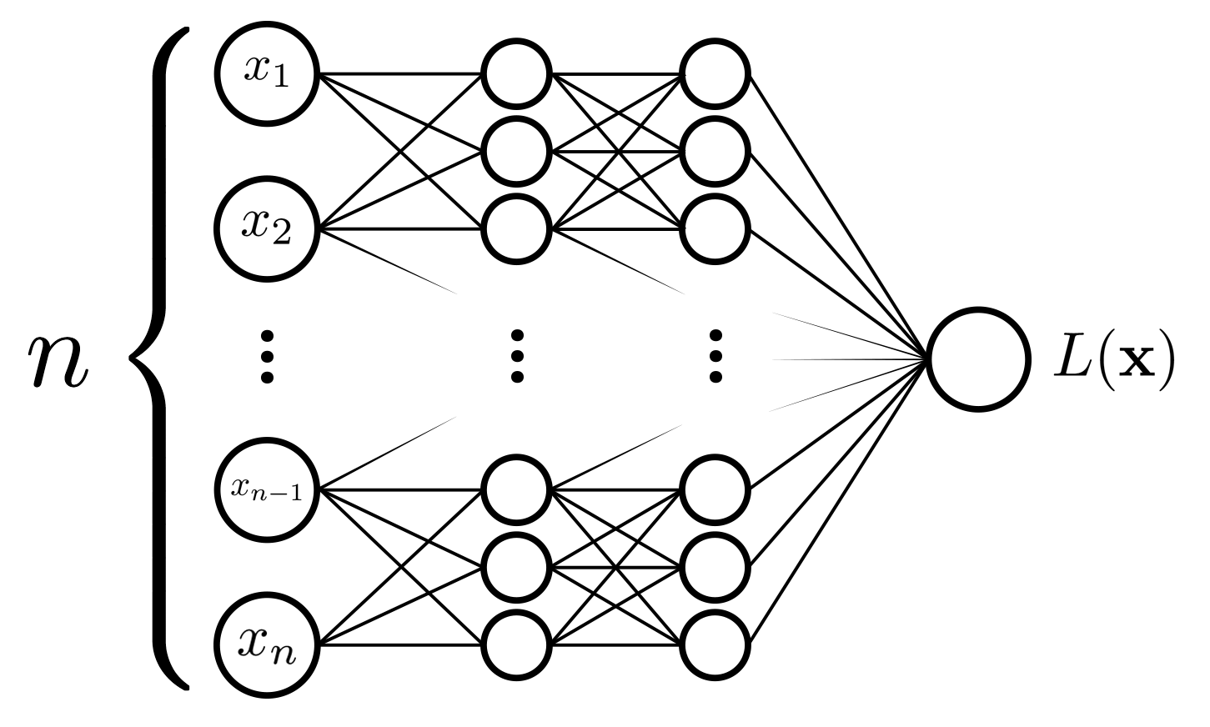
# 15 Hvor ble det av de nevrale nettverkene?
Vi trener vårt nevrale nettverk på følgende vis:
Måler avvik mellom ønsket resultat, og faktisk resultat
Minimerer avviket

Slide 47
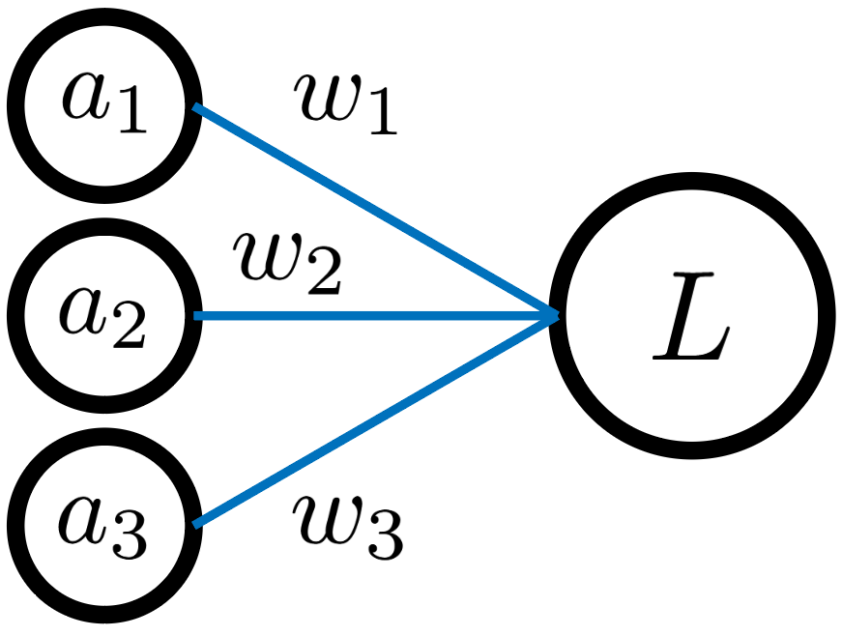
# 16 Tar for oss et enklere eksempel
Hvor mye en liker noe er en funksjon av aktiveringen til de forrige nevronene
Vil finne vektene, w

Slide 48
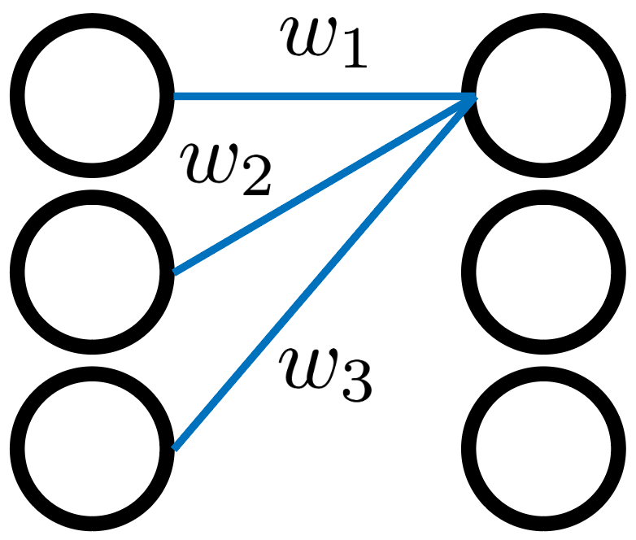
# 17 Repeterer dette for hvert nevron

Slide 49
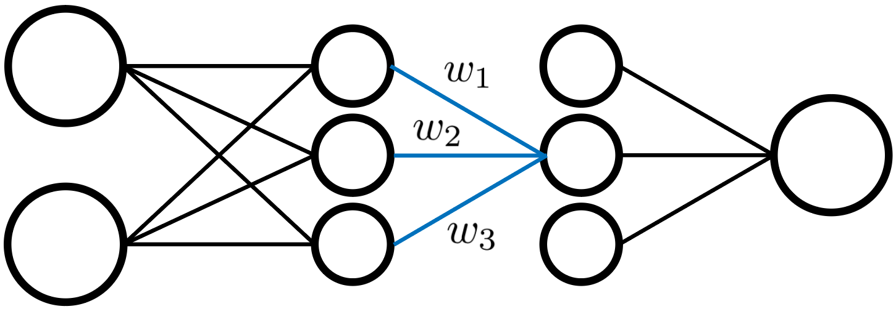
# 18 Repeterer…

Slide 50

# 19 Itererer…

Slide 51

# 20 Og vipps, så er vi der

Slide 52
# Litt fordypning for interessenter
Faglig fordypning
3blue1brown – Neural Networks
Datacamp – Normalization in machine learning
Wikipedia – Machine learning, Approaches og Models
Scikit-learn, maskinlæring i Python
Scikit-learn – Hjemmeside
Datacamp – Machine learning guide
Real Python – Jupyter Notebooks (fint for å arbeide med datasett og ML)
For den som gjør avansert ML
Polars - https://pola.rs/, mange ganger raskere enn Pandas, skrevet i Rust. Fint for store datasett
Shoutout til Sensorita

Slide 53

Disclaimer

Slide 54

Hva er (og hva bør jeg kunne om) KI
GPT = Generative pre-trained transformers
LLM = large language model = språkmodell

Slide 55
Hva er (og hva bør jeg kunne om) KI
GPT = Generative pre-trained transformers
LLM = large language model = språkmodell

Slide 56
Hva er (og hva bør jeg kunne om) KI
Generativ KI
Tekst-til-tekst og tekst-til-bilde
Du må ikke være KI-ekspert for å bruke KI eller undervise i og med KI!

Slide 57
La oss prøve å være kunstig intelligens

Slide 58
Roser er røde
violene er blå
Sukker er søtt
Og det er du også!

Slide 59

Ta en ring og

Slide 60
Hvor intelligent er KI?
Fremstår som et menneske
«Gjetter» på ord
Dette kalle prediksjon
Kan vi sammenlikne den med en kalkulator, men for ord?
Men 4 + 4 = 8
Roser + røde = ?

Slide 61

Hva tror vi er det mest sannsynlige her?
Demystifying the Temperature Parameter: A Visual Guide to Understanding its Role in Large Language Models - medium

Slide 62

Demystifying the Temperature Parameter: A Visual Guide to Understanding its Role in Large Language Models - medium

Slide 63

Språkmodellen har temperatur på 0
Demystifying the Temperature Parameter: A Visual Guide to Understanding its Role in Large Language Models - medium

Slide 64
Demystifying the Temperature Parameter: A Visual Guide to Understanding its Role in Large Language Models - medium

Slide 65

Språkmodellen har en temperatur som er høyere enn 0
Demystifying the Temperature Parameter: A Visual Guide to Understanding its Role in Large Language Models - medium

Slide 66
Hvilke løsninger har vi tilgang på i Osloskolen?

Slide 67

CoPilot i Edge (nettleser).
Kjører ChatGPT 4.0
Tilgang til Bildegenerering i DALL-E 3
Personvernsgodkjent

Slide 69
CoPilot i Edge (nettleser).
Behandle innhold direkte i nettleseren
Kan oversette, søke, lage sammendrag
Analysere bilder og skjermutklipp
Viser kilder og nettsider den har brukt

Slide 70

KI.osloskolen.no
Osloskolens egen KI-løsning.
GPT 4.0 mini.
Personvernet er ivaretatt.
Ikke koblet til nett.
Ikke bildegenering.
Kan åpnes for elever.

Slide 71

KI i en skolekontekst

Slide 72

KI i klasserommet
Hvilke fordeler og ulemper ser du med å ta i bruk kunstig intelligens i klasserommet?
Snakk sammen på bordene!

Slide 73

Utfordringer med KI
Helt eller delvis KI-genererte tekster.
Vanskelig med lengre skriveprosesser.
Uhensiktsmessig bruk → tapt læring.
Elevene bruker KI som søkemotor.
Blind tillit til språkmodellenes genererte innhold → vranglære eller forsterking av bias.
Mindre menneskelig interaksjon.
Avhengighet?
Ulik tilgang.
Bærekraft.

Slide 74

(noen) Muligheter med KI
Tilpasset opplæring.
Effektivisering av opplæring -> når det lar elevene komme fortere i gang med det de faktisk skal lære.
Samhandling: utforske, utfordre, utspørre, utvikle fagspesifikke språkferdigheter.
Hurtig tilbakemelding/ feedback.
Læringspartner 24/7.

Slide 75
Brannfakkel!!
Høyt presterende elever
Middels presterende elever
Lavt presterende elever

Slide 76
Brannfakkel!!
Høyt presterende elever
KI
Middels presterende elever
Lavt presterende elever

Slide 77
Høyt presterende elever
Hensiktsmessig bruk av
KI
Middels presterende elever
Lavt presterende elever

Slide 78
Høyt presterende elever
Hensiktsmessig bruk av
KI
Middels presterende elever
Lavt presterende elever

Slide 79
Høyt presterende elever
Hensiktsmessig bruk av
KI
Middels presterende elever
Lavt presterende elever

Slide 80
IKKE snakke om KI i klasserommet:
Elevene bruker det likevel og bruker det DÅRLIG
Undervisning OM KI i klasserommet:
Hva er KI, fordeler/ ulemper, og hva kan det brukes til i DITT fag? Vis på tavla!
Undervisning MED KI i klasserommet:
Hvor KI er elev- og lærings-støttende, men lærerstyrt.
Undervisning I KI i klasserommet:
Hvor læringen skjer under selve samhandlingen med KI-løsningen.

Slide 81
IKKE snakke om KI i klasserommet:
Elevene bruker det likevel og bruker det DÅRLIG
Undervisning OM KI i klasserommet:
Hva er KI, fordeler/ ulemper, og hva kan det brukes til i DITT fag? Vis på tavla!
Undervisning MED KI i klasserommet:
Hvor KI er elev- og lærings-støttende, men lærerstyrt.
Undervisning I KI i klasserommet:
Hvor læringen skjer under selve samhandlingen med KI-løsningen.

Slide 82

IKKE snakke om KI i klasserommet:
Elevene bruker det likevel og bruker det DÅRLIG
Undervisning OM KI i klasserommet:
Hva er KI, fordeler/ ulemper, og hva kan det brukes til i DITT fag? Vis på tavla!
Undervisning MED KI i klasserommet:
Hvor KI er elev- og lærings-støttende, men lærerstyrt.
Undervisning I KI i klasserommet:
Hvor læringen skjer under selve samhandlingen med KI-løsningen.

Slide 83
IKKE snakke om KI i klasserommet:
Elevene bruker det likevel og bruker det DÅRLIG
Undervisning OM KI i klasserommet:
Hva er KI, fordeler/ ulemper, og hva kan det brukes til i DITT fag? Vis på tavla!
Undervisning MED KI i klasserommet:
Hvor KI er elev- og lærings-støttende, men lærerstyrt.
Undervisning I KI i klasserommet:
Hvor læringen skjer under selve samhandlingen med KI-løsningen.

Slide 84
IKKE snakke om KI i klasserommet:
Elevene bruker det likevel og bruker det DÅRLIG
Undervisning OM KI i klasserommet:
Hva er KI, fordeler/ ulemper, og hva kan det brukes til i DITT fag? Vis på tavla!
Undervisning MED KI i klasserommet:
Hvor KI er elev- og lærings-støttende, men lærerstyrt.
Undervisning I KI i klasserommet:
Hvor læringen skjer under selve samhandlingen med KI-løsningen.

Slide 85

Hvordan bruke KI effektivt?
Ledetekster og språkbevissthet

Slide 86

Prompting
Rolle
Detaljerte instrukser med forventninger
Målgruppe
Lengde

Slide 87

Prompting
Du er en hjelpsom og kunnskapsrik lærerassistent som skal hjelpe meg lage undervisningsopplegg. Elevgruppen er 14 år gamle, så du skal tilpasse innholdet så de forstår. Du skal spørre «hva kan jeg hjelpe deg med i dag, lærer?» for så å vente på svar. Maks 150 ord per svar.
Rolle
Detaljerte instrukser med forventninger
Målgruppe
Lengde

Slide 88
Prompting
Du er en hjelpsom og kunnskapsrik lærerassistent som skal hjelpe meg lage undervisningsopplegg. Elevgruppen er 14 år gamle, så du skal tilpasse innholdet så de forstår. Du skal spørre «hva kan jeg hjelpe deg med i dag, lærer?» for så å vente på svar. Maks 150 ord per svar.
Vurder, juster og prøv igjen. Som med alt annet som må læres…

Slide 89
Prompting
You're an expert teacher and curriculum planner in the Norwegian school system. First ask me what course I’m teaching, including subject matter. Wait for my response. Then ask the age of my students. Wait for my response. Then ask the length of the class (45 or 90 minutes). Wait for my response. Then design a lesson plan that makes sure students learn effectively.
Vurder, juster og prøv igjen. Som med alt annet som må læres…

Slide 90
Språkbevissthet
Modellen er trent på engelsk språk
Finnes foreløpig ingen norske språkmodeller
Norsk->engelsk->norsk = lost in translation?
Roser er røde
Roses are red, violets are blue,
sugar is sweet, and so are you!
violene er blå
Sukker er søtt
Og det er du også!

Slide 91


Slide 92


Slide 93


Slide 94



Hva gjør ki.osloskolen.no
Lærer kan lage og lagre boter for eget bruk og distribuering av boter direkte til elevene
Muliggjør undervisning om og med KI på en effektiv måte
Elevene kan ikke lage eller distribuere boter selv
Hver bot “varer” i 24 timer
Botbibliotek – du kan nå hente forhåndsinstruerte boter
Disse kan du distribuere direkte til elevene eller ta i bruk selv

Slide 95
Hva er oppskriften på suksess?
Vær tydelig med elevene om hvordan KI skal brukes i faget og i den enkelte time.
Faglærer designer/utvikler bot som støtter opp om læringen.
Tenk input vs. output: Bot FOR eleven vs. bot MED eleven.
Gjør elevens bruk av KI til en del av den helhetlige vurderingen.
Noen tips
La elevene jobbe sammen 2 og 2
Forarbeid FØR elevene bruker KI
Oppfølging MENS elevene bruker KI
Etterarbeid som fordrer refleksjon ETTER elevene har brukt KI

Slide 96

Workshop 1: Botbyggeverksted!
Nå skal du få tid og mulighet til å trykke selv!
I løpet av økten er målet å lage eller tilpasse en forhåndsinstruert bot som du kan ta i bruk i enten:
Undervisningsplanlegging
Undervisning OM KI i klasserommet
Undervisning MED Ki I klasserommet- enten tavleundervisning eller distribuering av bot til elevene (NB: krever at skolen din har åpnet for elevtilgang).

Slide 97



Her er 3 måter å komme i gang på (eller komme seg videre):
Forslag 1
Gå inn i bot-biblioteket og test botene som ligger der
Forslag 2
Lag din egen bot til eget bruk eller undervisning
Forslag 3
Godt i gang med botbygging? Test ut «Avanserte innstillinger»

Slide 98
NÅ: VIS HVA DU HAR LAGD/GJORT!
Del med de andre på bordet:
Hva har du gjort/lagd med KI-løsningen?
Hvordan skal du bruke KI i ditt fag i nærmeste fremtid?

Slide 99
Oppsummering og spørsmål til ettertanke
KI er en forsterker.
Fokus på hensiktsmessig bruk.
Anerkjenne utfordringer og muligheter knyttet til læring og vurdering i en KI-hverdag.
«Hvordan kan jeg best støtte elevenes opplæring i en tid der «alle» har KI i lomma?».

Slide 100


Slide 101


Slide 102
Pause til kl.

Slide 103
Genetiske algoritmer
Learning by paper air plane ing

Slide 104

Genetiske algoritmer
✅ Det litt funky ordet algoritme
✅ Hvorfor forbedre en algoritme
✅ Hvordan funker en genetisk algoritme
Notes:
En slags liste over læringsmål

Slide 105
Genetiske algoritmer
Eller vent, hva er en algoritme?
Eksempler først...
...definisjon til slutt

Slide 106
Eksempler på algoritmer
4 dl hvetemel
4 dl melk
1 dl sukker
...
Til venstre ved butikken
Til høyre 200 m etter den store eika
Tematisk
Innen tema: utgivelsesår
Innen år: alfabetisk på tittel
Oppskrift på vafler
Veibeskrivelse til hytta
Sortere bøker
Finne omkretsen av en sirkel
O = 2πr
Notes:
Eksempler på algoritmer

Slide 107






Eksempler på algoritmer
Lage
Oppskrift på vafler
Veibeskrivelse til hytta
Sortere bøker
Finne omkretsen av en sirkel
Finne
Ordne
Beregne
Notes:
Beregne: Instagram forsøker å beregne om denne hundevalpen vil greie å lime fast øynene min i fem sekunder til

Slide 108











Definisjon av algoritme
Lage
Hvordan gjøre noe
Beskrivelse av en prosess
Stegvis beskrivelse av en prosess, gitt input
Gjøre noe
Finne
Ordne
Beregne
👀
Notes:
Forslag til definisjon av algoritme, på tre mestringsnivåer
Input er jo viktig:
Hvilken hytte skal du til?
Hvor mange skal ha vafler? Laktoseintoleranse?
Hva er radien på sirkelen du ønsker å finne omkretsen på?

Slide 109

Algoritmer og input
Oppskrift på vafler
Hvor mange folk lager du til?
Veibeskrivelse til hytta
Hvilken hytte?
Sortere bøker
Tema, forfatter, farge på omslaget?
Finne omkretsen av en sirkel
Hva er radien?

Slide 110
💪
✅ Definisjon av algoritme
Hvordan gjøre noe
Beskrivelse av en prosess
Stegvis beskrivelse av en prosess, gitt input

Slide 111


Forbedring av algoritmer
Hvorfor?
Evolusjon og kapitalisme premierer effektivitet
Det er digg å effektivisere!
Kortere tid
Færre ressurser
Bedre resultat
Notes:
Adam Smith og Charles Darwin

Slide 112

Notes:
Unknown fact: Adam og Charles var kjærster <3
Bilder lyver ikke

Slide 113
💪
✅ Hvorfor forbedre en algoritme
Fordi det føles digg
...og er lønnsomt

Slide 114
Hvordan forbedre en algoritme?
Hvordan funker en genetisk algoritme?

Slide 115


Hvordan forbedre en algoritme?
Notes:
Nå vil vi forbedre en algoritme.
Hvis du er gud, forstår du alle sammenhenger. Du kan gå inn og endre spesifikke instruksjoner, og vite at det var akkurat den endingen som skulle til for å få ønsket resultat.
Det er ikke alltid vi forstår alt vi prøver å få til.

Slide 116




Tre måter å forbedre en algoritme på
1. Forstå
Endre en spesifikk instruks
Evaluere
2. Tilfeldig
Endre en tilfeldig instruks
Evaluere
3. Tilfeldig, med hukommelse
Endre en tilfeldig instruks
Evaluere
Beholde den beste
Notes:
Eksempel: Vaflene er ikke søte nok
Ha i mer sukker neste gang
Aner ikke hva som gjør vafler søte, randomisér alt og evaluér
Lag mange random batcher med røre, evaluér, til neste gang, lag oppskrifter basert på den beste oppskriften

Slide 117

Hvorfor kalles dette genetisk algoritme?
Tilfeldig endring, med hukommelse
Gen = oppskrift
Reproduksjon -> tilfeldigheter
Naturlig seleksjon evaluerer
Notes:
Noen ganger vanskelig å forstå et system nok til å gjøre smarte, spesifikke endringer
Se til naturen
Gener er oppskrifter, skrevet med kjemi
Reproduksjon introduserer tilfeldigheter (mutasjoner, overkrysning)
Livet v/naturlig seleksjon evaluerer

Slide 118


Et eksempel, plz
Generasjon 1
Generasjon 2
🥣 🥣 🥣 🥣 🥣 🥣
🥣
🥣 🥣 🥣 🥣 🥣 🥣
🧇 🧇 🧇 🧇 🧇 🧇
🧇 🧇 🧇 🧇 🧇 🧇
😬 😋 😐 💩 😐 😬
😋 😬 🤩 😋 😐 😬
🥣
🥣
Notes:
Genetisk algoritme, vaffel-emoji-eksempelet

Slide 119
✅ Hvordan funker en genetisk algoritme
💪
Lag mange, tilfeldige instruksjoner
Evaluér alle
Lag nye instruksjoner basert på den beste

Slide 120
Hold schnatta
Jeg skjønner greia
Jeg vil prøve selv
Notes:
Noen ganger vanskelig å forstå et system nok til å gjøre smarte, spesifikke endringer
Se til naturen
Gener er oppskrifter, skrevet med kjemi
Reproduksjon introduserer tilfeldigheter (mutasjoner, overkrysning)
Livet (naturlig seleksjon) evaluerer

Slide 121
Papirflyutvikling!
Å forbedre papirfly ved genetisk-algoritme-tankegang!

Slide 122
Hva, hvordan, hvorfor
Opplegget er designet universelt, men målgruppen var 5. til 7.trinn sommerskolen 2017 «Jorda Rundt på Fem Dager»
Jeg lærte om genetiske algoritmer av Jostein Trondal på konferansen KoMiN på NTNU på 2000-tallet
Før genetiske algoritmer ville folk finne eksplisitt løsning eller tilfeldigvis finne ut ting med litt flaks eller uhell
Genetiske algoritmer kan finne løsninger på matematisk-fysiske problemer som genetic cars nettsiden eller vindturbin-blader
Jeg håper at dere synes ideen er interessant og skalerbar til å dele med andre mennesker og elever og at dere liker opplegget vårt med papirfly ☺

Slide 123
Vi bretter et fly der vi har disse seks valgene
Valg 1: Stående eller liggende brett (to valg)
Valg 2: Vingens spisshet (tre valg)
Valg 3: Posisjonen til tyngdebretten (seks valg)
Valg 4: Høyden til vingefestet (seks valg)
Valg 5: Bøy opp, ned eller flat vingetipp på høyre/venstre vinge (seks valg)
Valg 6: Flaps og retningen på flapsen (seks valg)

Slide 124


Valg 1: Kast terning: 1,2,3 = stående. 4,5,6 = liggende

Slide 125


Valg 2: antall diagonale brett (vingeform): 1,2 = 1 brett. 3,4 = 2 brett. 5,6 = 3 brett

Slide 126


Valg 2: antall diagonale brett (vingeform): 1,2 = 1 brett. 3,4 = 2 brett. 5,6 = 3 brett

Slide 127


Valg 2: antall diagonale brett (vingeform): 1,2 = 1 brett. 3,4 = 2 brett. 5,6 = 3 brett

Slide 128


Valg 3: Tyngdepunkt: Tall angir posisjon til brettekanten – øyemål? ☺

Slide 129





Slide 130

Valg 4: Vingefestets høyde
Del flyets Bakre høyde i seksdeler
Brett toppen horisontalt ved T/6
Eksempel med T = 2

Slide 131

Valg 5: Vingetipp (sett bakfra): 1: Opp-Opp. 2: Opp-Flat. 3: Opp-Ned. 4: Flat-Flat. 5: Flat-Ned. 6: Ned-Ned

Slide 132

Valg 6: Flaps – sett bakfra 1: O-O. 2: O-F. 3: O-N. 4: F-F. 5: F-N. 6: N-N
Opp-Opp Opp-Flat Opp - Ned Flat-Flat Flat-Ned Ned-Ned

Slide 133

Følgende Word-dokument eksisterer

Slide 134
Til sist: Skriv på Gen-kombinasjonene til ditt fly!
Skriv det tydelig på siden. Bruk gjerne forkortelser som er (noe) forståelige for oss fagfolk og flyteknikere (tre-bokstavers, énbokstavsforkortelser, triplettkoder, navn på alleler, tall,)

Slide 135
Hvordan gjøre utvikling/evolusjon?
Neste generasjon er basert på nåværende
Mutasjon: størrelse, mengde og sannsynlighet
Delesjon: slette gener, droppe de helt
Andre tilfeldige endringer: Brette noen helt nye typer fly
Overkrysning: mengde, omfang
Tilfeldig formering eller avl?
For oss: Vi bretter fly, kaster, måler suksess, avler neste generasjon
Dette avtales i klassen, så vi blir enige om en variant her i dag på Hasle Linje

Slide 136

Følgende evolusjonsskjema eksisterer

Slide 137
Eksempel mutasjon av egenskap [terning]
Generasjon, fly | (eks) G1,17 | Gen1, fly9 | Gen1, fly13 | Gen1, fly4 | Gen1, fly1 | Gen2, fly1 | Gen2, fly2
Stå/Ligg | Ligg | 1 | 4 | 1 | 2 | Behold | Behold
Skrå-brett | 5: spiss | 2 | 5 | 3 | 2 | Behold | Behold
Tyngdepunkt | 3 | 3 | 6 | 5 | 4 | Behold | Mutér → terning
Vingehøyde | 6 (LOL) | 4 | 1 | 2 | 4 | Mutér → Terning | Behold
vingetupp | N-N | 5 | 2 | 4 | 6 | Behold | Behold
Flaps | N-F | 6 | 3 | 6 | 6 | Behold | Behold
Distanse | 2m | 7 meter | 11 meter | 3 meter | 8 meter
Notat | Hehe |  | Er med videre!

Slide 138
Eksempel overkrysning. Velg kryss eller mutér med terning. Velg «
Generasjon, fly | (eks) G1,17 | Gen1, fly9 | Gen1, fly13 | Gen1, fly4 | Gen1, fly1 | Gen2, fly1 | Gen2, fly2
Stå/Ligg | Ligg | 1 | 4 | 1 | 2 | Kryss →4 | Kryss →4
Skrå-brett | 5: spiss | 2 | 5 | 3 | 2 | Kryss →2 | Mutér →2
Tyngdepunkt | 3 | 3 | 6 | 5 | 4 | Kryss →4 | Mutér → 3
Vingehøyde | 6 (LOL) | 4 | 1 | 2 | 4 | Mutér →5 | Kryss →1
vingetupp | N-N | 5 | 2 | 4 | 6 | Kryss →2 | Kryss →6
Flaps | N-F | 6 | 3 | 6 | 6 | Kryss → 3 | Mutér →6
Distanse | 2m | 7 meter | 11 meter | 3 meter | 8 meter
Notat | Hehe |  | Er med videre! |  | Er med videre!

Slide 139
Hvordan gjøre dette? Diskusjon og GJØRE VALG
Bestemme utviklingen for våre fly
Forslag 1: Kjønnet formering, to og to fly overkrysser og muterer. Velger blant de [X] beste flyene
Forslag 2: Ukjønnet formering. Vi muterer de [X] beste flyene.
Kul video om bakterier som over kommer utfordringer!
Vi velger nr 2 i dag.
Klare for bretting? Gentlemen/women: Start your engines!

Slide 140
Timeout
Nå skal vi gjøre evolusjonen. Finner de [X] beste flyene
Styrer evolusjonen til flysmfunnet ved å drive avl med fokus på resultater
Gen, fly
Stå/Ligg
Skrå-brett
Tyngdep
Vingehøyde
Wingetupp
Flaps
Distanse
Notat

Slide 141
Timeout
Nå skal vi gjøre evolusjonen. Finner de [X] beste flyene
Styrer evolusjonen til flysmfunnet ved å drive avl med fokus på resultater
Gen, fly
Stå/Ligg
Skrå-brett
Tyngdep
Vingehøyde
Wingetupp
Flaps
Distanse
Notat

Slide 142
Konsolidering
Hvilke endringer for din undervisning?
Hvordan tilpasse/spisse til ditt fag? (Naturfag, biologi, kjemi, matematikk, fysikk, geofag)
Inkludere digitale verktøy?

Slide 143
Noen begreper (hopp over i dag)
Genom
Kromosom og DNA-tråd
Gen og allele, genotyp og fenotyp
Hva gjør gener?
Baser og triplettkoder
Aminosyrer og proteiner
Oh.. By the way…proteinbretting… Alpha Fold er på github!

Slide 144
Noen flere begreper (hopp, hopp)
Overkrysning
Mutasjon
Formering, kjønnet og ukjønnet, kloning

Slide 145

Skal vi gå og møte Gunnar nå? :D
Takk for oss ☺

